Slide 1
New Media Art Obsessions_II
MÉDIA JAKO METAFORY
A MODELY PAMĚTI

Slide 2
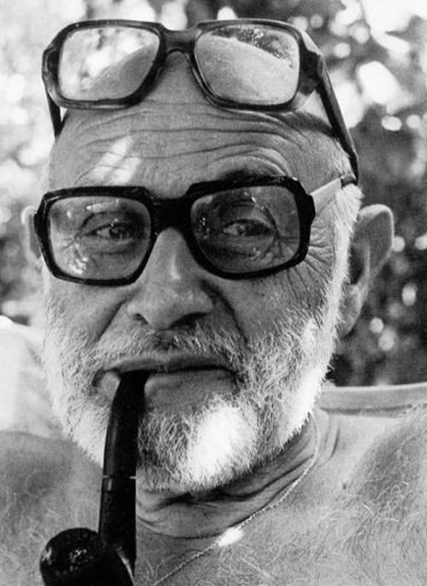
Evoluce médií jako extenzí paměti
Flusser, Vilém. On Memory (Electronic or Otherwise). Leonardo Vol. 23, No. 4, 1990, p. 397 – 399. Dostupné z: http://is.muni.cz/el/1421/podzim2011/IMNK10/um/Vilem_Flusser_memory.pdf
Média paměti: vzduch, gesta, nástroje, předměty, jazyk, knihovny, počítače…
Paměť: zásobárna informací

Slide 3
Evoluce médií jako extenzí paměti
Definice paměti podle VF:
„Pamatovat si znamená vzdorovat obecným přírodním zákonům entropie, zániku a zapomnění.“

Slide 4
Evoluce médií jako extenzí paměti
Živé organismy si pamatují (tj. vzdorují entropii a zapomnění) ve dvojím smyslu:
GENETICKÁ PAMĚŤ: Uchování genetické informace druhů.
KULTURNÍ PAMĚŤ: Uchování informací o dovednostech, znalostech, ke kterým mají přístup další generace.
„Lidská důstojnost, která nás odlišuje od ostatních známých bytostí, může být definována jako skutečnost, že máme jak genetickou tak i kulturní paměť, že jsme ´historické bytosti´.“ (VF, 397)

Slide 5
Evoluce médií jako extenzí paměti
„Lidská důstojnost, která nás odlišuje od ostatních známých bytostí, může být definována jako skutečnost, že máme jak genetickou tak i kulturní paměť, že jsme ´historické bytosti´.“ (VF, 397)
Jak se promění lidství pod vlivem elektronických (digitálních) pamětí, které radikálně mění naši kulturní paměť?

Slide 6
Evoluce médií jako extenzí paměti
Ad GENETICKÁ PAMĚŤ
    Tisíce milionů let.
    Biomasa = genetická paměť.
    Nespolehlivá (viz různé mutace, přizpůsobení prostředí…).
    „Z hlediska paměti se biomasa nejeví jako dost důvěryhodný zdroj, protože místo aby informaci uchovávala, tak ji zpracovává (´processes it´).“VF
Ad KULTURNÍ PAMĚŤ
    Vzduch (orální přenos informací)
    Kámen, kosti (záznamy dovedností, materiální přenos informací)
    (gesta)

Slide 7


Evoluce médií jako extenzí paměti
Ad KULTURNÍ PAMĚŤ
    Vzduch (orální přenos informací)
    Kámen, kosti (záznamy dovedností, materiální přenos informací)

Slide 8
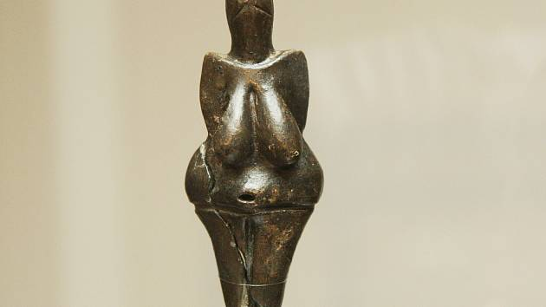
Evoluce médií jako extenzí paměti
Ad KULTURNÍ PAMĚŤ
    Vzduch (orální přenos informací)
    Kámen, kosti (záznamy dovedností, materiální přenos informací)
    Památníky (rituální předměty, umělecká díla)

Slide 9
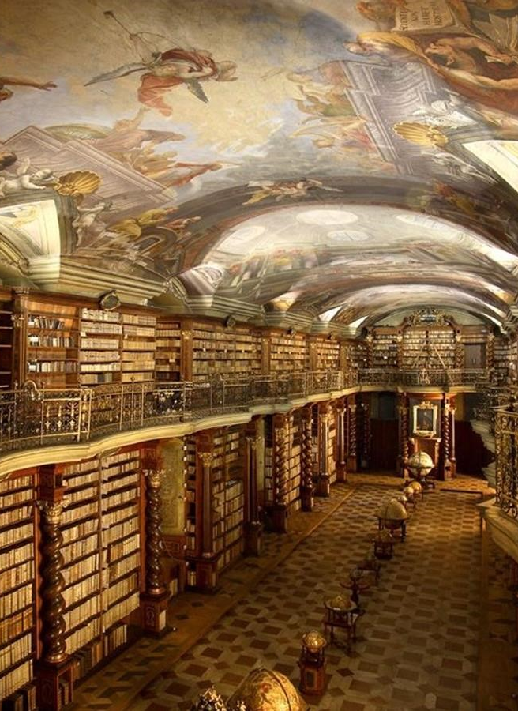
Evoluce médií jako extenzí paměti
OD ORÁLNÍ K LITERÁRNÍ KULTUŘE
Abeceda: *3 500 l.; spojení výhod orální a materiální kultury.
„Kód přepisující fonémy mluveného jazyka do vizuálních symbolů, které mohou být otištěny na pevné objekty.“ VF
Knihovna: symbol/nástroj kumulace informací (literární tradice – uvažování založené na idejích pokroku, lineární kauzality, zrod vědeckého myšlení)

Slide 10
Evoluce médií jako extenzí paměti
Knihovna = symbol kulturní (literární) paměti
LITERÁRNÍ KULTURA (ZÁKLAD KULTURNÍ PAMĚTI)
ORÁLNÍ KULTURA (MÝTICKÁ K.) | MATERIÁLNÍ KULTURA (MAGICKÁ K.)

Slide 11
Evoluce médií jako extenzí paměti
Zvěcnění a sakralizace knihovny jako symbolu literární paměti
  Platónská antropologie: mýtus o paměti, „platónská anamnésis“, nauka o „reminiscenci“.
  Talmudská tradice: člověka přesahující knihovna, místo setkání a dialogu.
  Jako těla jsme součástí biologického světa, ale jako duše jsme jeho opakem. VF

Slide 12

Evoluce médií jako extenzí paměti
Zvěcnění a sakralizace knihovny jako symbolu literární paměti
  Platónská antropologie: mýtus o paměti, „platónská anamnésis“, nauka o „reminiscenci“.
  Talmudská tradice: člověka přesahující knihovna, místo setkání a dialogu.

Slide 13
Evoluce médií jako extenzí paměti
Informace ve věku elektronických pamětí
Elektronické paměti jsou simulace funkcí lidské paměti v neživých předmětech.
  Simulace = nápodoba (model), zdůrazňující několik aspektů originálů a ostatní opomíjí.
  V elektronických pamětech jsou paměťové funkce mysli přeneseny z lebky do externího světa.

Slide 14
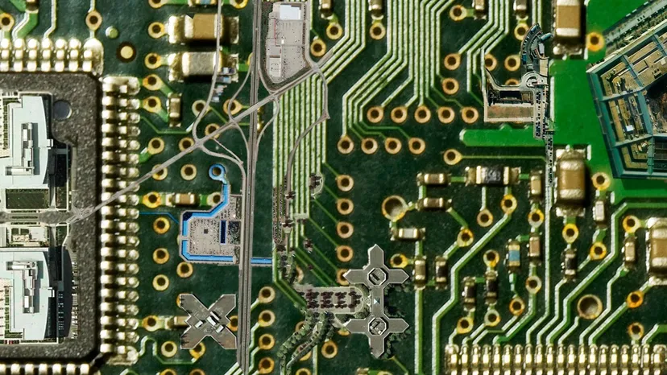
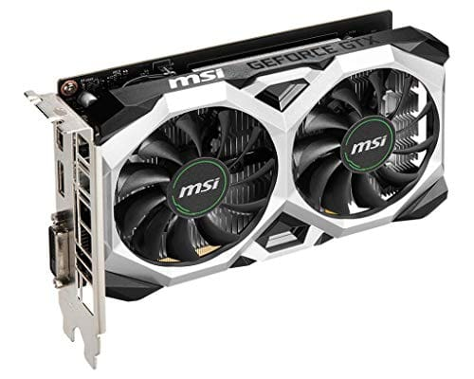
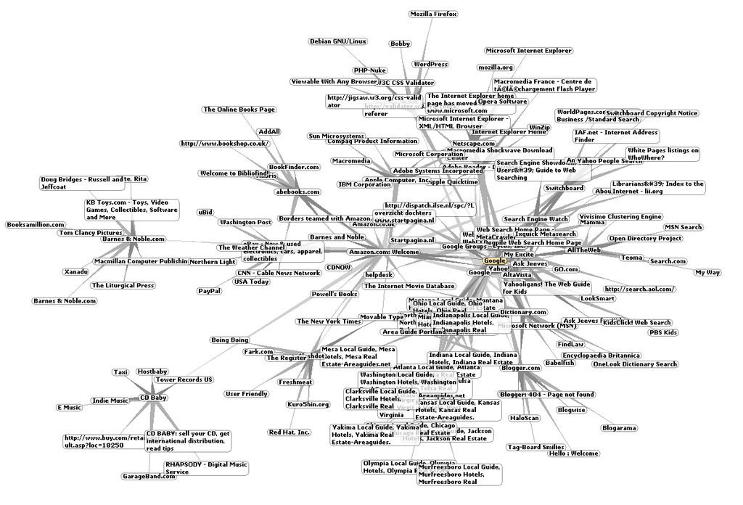
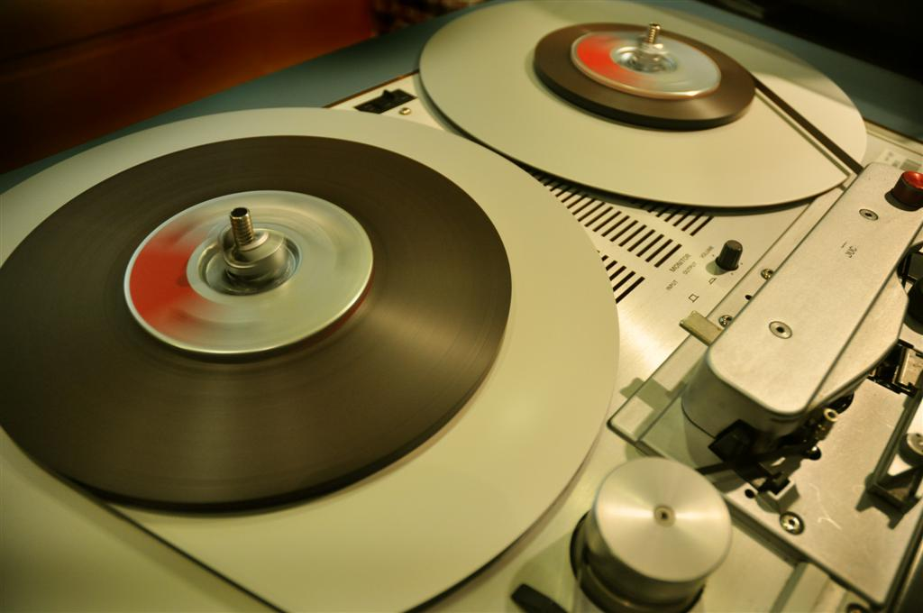
Evoluce médií jako extenzí paměti
Elektronické paměti

Slide 15
Evoluce médií jako extenzí paměti
Elektronické paměti:
Fotografie = „momentka“, zachycení okamžiku/vzpomínky.
Film = médium lineární, historické paměti.
Video = paměť jako proud vědomí.
Digitální a síťová média = paměť jako databáze (software).
Woody Vasulka: Reminiscence, 1974 (excerpt)
http://www.fondation-langlois.org/html/e/page.php?NumPage=480
(příklad reprezentace individuální paměti ve videu)

Slide 16
Evoluce médií jako extenzí paměti
Informace ve věku elektronických pamětí
Elektronická paměť: snadnější shromažďování, uchování a distribuce informací
Lidská mysl: bude osvobozena od mechanického „pamatování si“ ve prospěch zpracování informací („information processing“), tj. kreativní intelektuální činnosti.
Elektronická paměť ve spojení s robotickým hardwarem: přenesení informací o pracovních činnostech na stroje (např. naučit stroj „jak řezat“), „automatizace gest“.
Člověk už nebude dělník (homo faber), ale spíš pracovník s informacemi (information processor) nebo dokonce „hráč s informacemi“ (homo ludens).

Slide 17
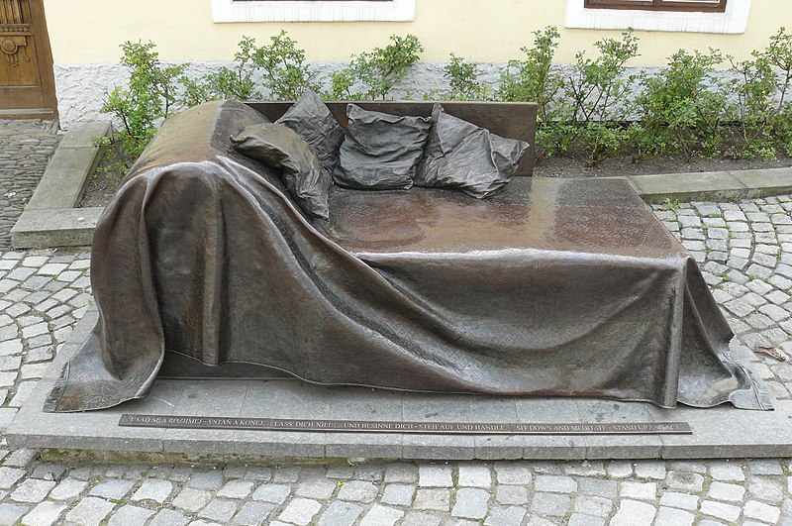
Evoluce médií jako extenzí paměti
Informace ve věku elektronických pamětí
… Po vzoru elektronických pamětí bychom měli posílit naši schopnost zapomínat (vymazat informace)…
To povede k „historickému myšlení v akci“ v novém, radikálnějším smyslu.

Slide 18
Evoluce médií jako extenzí paměti
Elektronické paměti:
  Snadnější naplnění informacemi, jejich kopírování a šíření.
  Automatizace procesu „informování předmětů“.
  Propojení e-pamětí s roboty (převod informací na gesta).
  Zlepšení schopnosti zapomínat.
  Změna definice lidství:
  Zrušení představy „subjektu“ ve prospěch sítě inter-individuálních vztahů (viz analytická psychologie, ekologická studia, politologie)

Slide 19
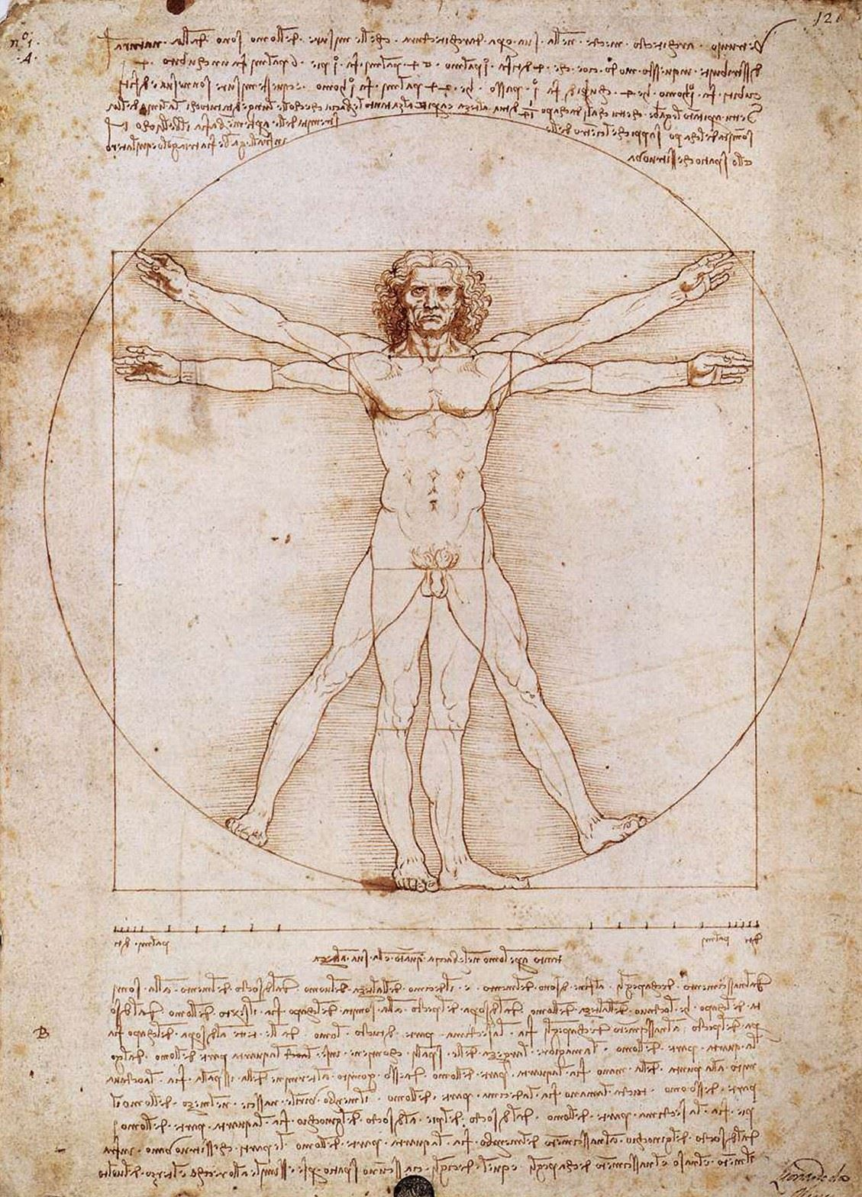
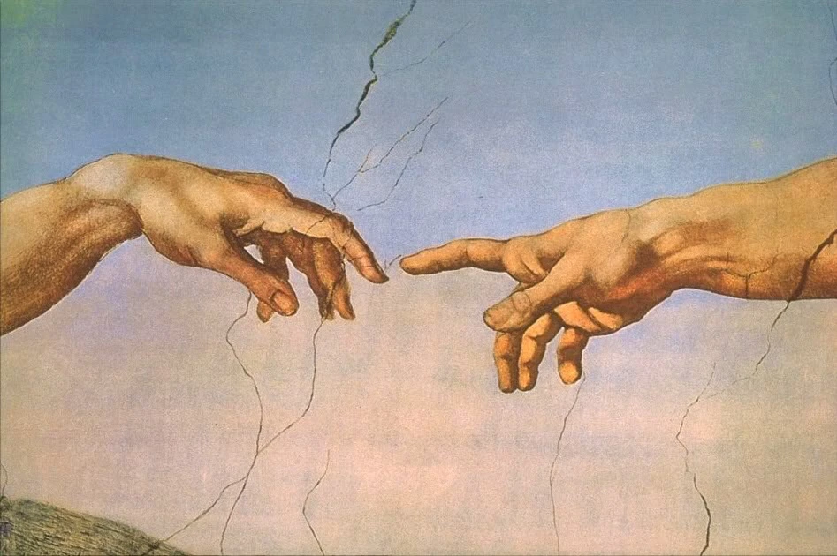
Evoluce médií jako extenzí paměti
Změna definice lidství:
  Zrušení představy „subjektu“ ve prospěch sítě inter-individuálních vztahů (viz analytická psychologie, ekologická studia, politologie)

Slide 20
Evoluce médií jako extenzí paměti
Q&A
Jaká znáte média paměti? Jakým způsobem shromažďují, šíří a uchovávají „vzpomínky“/informace?
Definujte kulturní paměť. Jakým způsobem byly informace uchovávány před vznikem kulturní paměti?
Definujte elektronická média jako „modely“ paměti. Jakým způsobem ukládají a šíří informace?

Slide 21
Evoluce médií jako extenzí paměti
Q&A
Jakým způsobem ovlivňují digitální a síťová média definici člověka jako historické bytosti? Jak mění naši paměť a náš vztah ke světu?

Slide 23
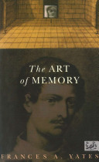
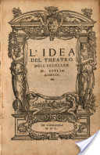
Média paměti
Mnemotechnická tradice a divadlo paměti
Giulio Camillo (1480-1544) : L´Idea del Theatro
http://theatreofmemory.blogspot.com/2009/08/giulio-camillo-1480-1544.html
Frances A. Yates (1899-1981) : The Art of Memory, 1966.
Ukázka: http://www.amazon.com/Memory-Selected-Works-Frances-Yates/dp/0415606055/ref=sr_1_1?s=books&ie=UTF8&qid=1323168733&sr=1-1#reader_0415606055

Slide 24

Média paměti
Mnemotechnická tradice a divadlo paměti
Spisovatelé:
Ted Hughes: Shakespeare and the Goddess of Complete Being. London : Faber & Faber, 1992.
Charlota Caufield: The Book of Giulio Camillo, InteliBooks Publishers, 2003.
Výtvarní umělci:
Jean Dubuffet:Theatre De Memoire, unlimited edition print, 1977.

Slide 25
Média paměti
Mnemotechnická tradice a divadlo paměti
Skladatelé:
John Buller: Proenca/Theatre of Memory, 2003.
Sarah Walker. BBC Symphony Orchestra. Cond. Mark Elder. 2003. B00009W8NZ.
Odkaz: http://www.allmusic.com/album/john-buller-proena-the-theatre-of-memory-w110184
Video art:
Bill Viola: Theatre of Memory, 1985.
Odkaz: http://www.youtube.com/watch?v=b4a9i58IdIY
Woody Vasulka: Art of Memory, 1987.
Odkaz: http://www.vasulka.org/Videomasters/pages_stills/index_6.html

Slide 26
Média paměti
Mnemotechnická tradice a divadlo paměti
The World Memory Theatre, Oslava kulturní diversity: http://www.worldmemorytheatre.org/index.htm
Robert Edgar: Memory Theatre 01 a další. The Computer as a Memory Theatre: http://www.mit.edu/~bhdavis/Edgar.html
Odkaz1:http://www.robertedgar.com/
  R. Edgar: Memory Theatre One: http://vimeo.com/33134008
  R. Edgar: Memory Theatre Two: http://vimeo.com/1021130
Agnes Hegedüs: Memory Theatre VR (1997): ZKM Karlsruhe: Odkaz1: http://on1.zkm.de/zkm/werke/MemoryTheaterVR
Video: http://zkm.de/media/video/agnes-hegedues-memory-theater-vr-1997
Martin Wattenberg – Marek Walczak: Apartment (2001) net art: https://vimeo.com/127419467
Odkaz: http://www.bewitched.com/apartment.html
George Legrady: An Anecdoted Archive from the Cold War (1994).
Odkaz: http://www.georgelegrady.com/
George Legrady: Pockets Full of Memories (2001) a Pockets Full of Memories II (2003 – 2006). https://www.embassyculturalhouse.ca/george-legrady.html
Odkaz: http://www.georgelegrady.com/
Emil Hrvatin: Drive in Camillo (2000) http://www.ljudmila.org/camillo/
Odkaz: http://www.maska.si/en/?redirect=152

Slide 27
Média paměti
Mnemotechnická tradice a divadlo paměti
Tetsuro Nagata: Art of Memory, 2009.
Odkaz: http://www.interactivearchitecture.org/computing-an-identity-tetsuro-nagata.html
Daniel Libeskind: The Memory Machine
Odkaz: http://greg.org/archive/2010/08/28/do_daniel_libeskinds_awesome_machines_mean_i_have_to_stop_hating_his_work.html
Články věnované poetice a politice paměti /obsahují odkazy na další díla/:
http://politicsofmemory.blogspot.com/2010_10_01_archive.html

Slide 28
Nová historie_krize dokumentu_reenactment
M. Foucault. Archeologie vědění (1966) / formulace metodologie ´nové historie´)
(klíčové pojmy: diskurs, výpověď)
Epistémé (myšlenkové nevědomí doby, paradigma)
Diskurs (jako soubor různých výpovědí)
Nediskursivní praxe
Zproblematizování dokumentu
Globální historie (kauzalita, analogie atd.) vs. všeobecná historie (rozdělení, hranice, porušení rovnováhy, posuny…)

Slide 29
Nová historie_krize dokumentu_reenactment
M. Foucault. Archeologie vědění (1966) / formulace metodologie ´nové historie´)
(klíčové pojmy: diskurs, výpověď)
Výpověď vs. věty a tvrzení
„Dlouhou dubu jsem chodil brzy spát…“
Od archeologie vědění ke genealogii

Slide 30
Nová historie_krize dokumentu_reenactment
Archeologie médií (Erkki Huhtamo a další)
(klíčové pojmy: topoi/topos, médium jako diskursivní objekt)
„Archeologie nespočívá v pátrání po objevech; a zůstává netečná k onomu momentu (dojemnému, to přiznávám), kdy se někdo poprvé přesvědčil o nějaké pravdě; nesnaží se o navrácení světla těchto slavnostních úsvitů. Nikoli však proto, aby se zabývala průměrnými fenomény mínění a šedí toho, co mohl v nějaké době kdokoli na světě opakovat. Zkoumá texty […významných vědců…] nikoli proto, aby sestavila seznam svatých zakladatelů; ukazuje pravidelnost diskursivní praxe.“ (M. Foucault, AV, s. 218-219)

Slide 31
Nová historie_krize dokumentu_reenactment
Reenactments
(klíčový termín: performance jako médium)
Bo-ring: Performing memory (2008-2011)
http://www.bo-ring.net/?page_id=18
37 years too late
http://www.bo-ring.net/?page_id=550

Slide 32
Nová historie_krize dokumentu_reenactment
Reenactments
(klíčový termín: performance jako médium)
Barbora Klímová: Replaced, 2006
http://www.ffa.vutbr.cz/~qvklimovab/index.php
Marina Abramovic. Seven Easy Pieces, 2005
http://www.ubu.com/film/abramovic_seven.html

Slide 33
Nová historie_krize dokumentu_reenactment
Performativita performance
(J. L. Austin: How to do things with words)
Peter Weibel: Reenactments a reference místo reprezentace v současném mediálním umění
Hall Foster: Reenactments a teorie „odložené akce“ (estetika traumatu vs. estetika šoku)

